Slide 1
3. LES UNITATS DEL RELLEU D’ESPANYA
Selene Riquelme
Judith Ramos
Guillem Perich
Gabriel Cabanillas
Ayoub El Yaaogubi

Slide 2
ÍNDEX
1. El relleu peninsular
1.1 La Meseta
1.2 Les serralades interiors de la Meseta
1.3 Les muntanyes que encerclen la Meseta
1.4 Les serralades que envolten la Meseta
1.5 Les serralades i les muntanyes exteriors de la Meseta
1.6 Les depressions
2. El relleu insular
2.1 L’arxipèlag balear
2.2 L’arxipèlag canari
3. Mapa del relleu d’Espanya

Slide 3
1. EL RELLEU PENINSULAR
La Península Ibèrica està situada a l’extrem sud- oriental d’Europa. La delimita el mar Cantàbric, el mar Mediterrani, l’oceà Atlàntic i la serralada dels Pirineus. L’estret de Gibraltar separa Europa d’Àfrica.

Slide 4
1.1 LA MESETA
La Meseta , forma un extens massís antic i pla que ocupa el centre de la Península Ibèrica i que presenta altituds que oscil·len entre els 600 i els 800m.
- La Submeseta Nord, més elevada.
La Submeseta Sud, amb menys altitud.

Slide 5
1.2 LES SERRALADES INTERIORS DE LA MESETA
Les muntanyes de Lleó
La serralada Cantàbrica, és un sistema muntanyenc del nord d’Espanya que discorre paral·lel al Mar Cantàbric.
El Sistema Ibèric,
La Sierra Morena

Slide 6
1.3 LES MUNTANYES QUE ENCERCLEN LA MESETA

Slide 7
1.4 LES SERRALADES QUE ENVOLTEN LA MESETA
La Serralada Cantàbrica, situada al nord de la Meseta i paral·lela al mar Cantàbric.
El Sistema Ibèric, un conjunt de muntanyes situades a l’est de la Meseta.
Sierra Morena, situada al sud de la Meseta, forma un esglaó que separa la Meseta de la vall del Guadalquivir.

Slide 8
1.6 LES DEPRESSIONS
La de l’Ebre
La del Guadalquivir

Slide 9
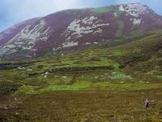
1.5 LES SERRALADES I LES MUNTANYES EXTERIORS DE LA MESETA
El Massís Galaic, és un sistema de serralades i muntanyes de la Península Ibèrica situat al territori de Galícia i en la zona limítrofe nord-oest de Castella i Lleó.

Slide 10
LES MUNTANYES BASQUES
Les muntanyes Basques

Slide 11
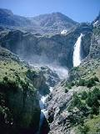
ELS PIRINEUS
Són un conjunt de serres situades al nord de la península Ibèrica i recorren tot l'istme que l'uneix a Europa.

Slide 12
LES SERRALADES LITORALS CATALANES
És una unitat de relleu de Catalunya. Forma part de les Serralades Costaneres. Se situa en paral·lel a la costa.

Slide 13
LES SERRALADES BÈTIQUES

Slide 14
2. EL RELLEU INSULAR
El relleu insular espanyol està format per dos grans grups d'illes:
-L'arxipèlag balear.
-L’arxipèlag canari.

Slide 15
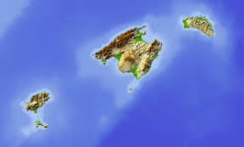
2.1 L’ARXIPÈLAG BALEAR
El relleu de les Illes Balears es relaciona amb el continental. Les illes de Mallorca i Eivissa són fragments de les serralades Bètiques. El relleu de l’illa de Menorca es relaciona amb el de les Serralades Catalanes.

Slide 16
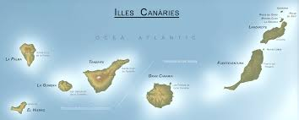
2.2 L’ARXIPÈLAG CANARI
L’arxipèlag canari està format per set illes : Lanzarote, Fuerteventura, Gran Canària, Tenerife, La Gomera, El Hierro i La Palma. Les Illes Canàries tenen un origen volcànic. Les illes orientals són les més planes mentre que la resta presenta altituds considerables, sent el Teide el pic més alt d'Espanya. L’existència de relleus elevats origina l’existència de costes altes i abruptes.

Slide 17
